Slide 1
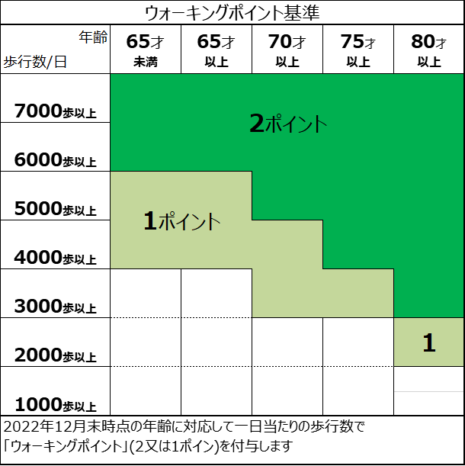
松寿会藤沢地区限定
『みんなで歩こうイベント2022』開催案内
1. 実施の仕方
① 2022年10月～12月の3か月間、日々一日の歩数とウォーキングポイントをイベント集計表(裏面)に
記入します。 (記録開始・終了はピッタリ10月初・12月末でなくても構いません。)
・ウォーキングは日常生活の歩行数・通勤仕事中の歩行、朝夕のウォーキングのすべてが対象です。
・集計表は電子メール会員の皆様にお送りしています、『みんなで歩こうイベント開催のご案内』
メールに添付するExcelデータ(自動入力付)がご利用頂けます。
② 『2日に一回は30分以上ウォーキング』でウォーキングポイント、 3か月間で70ポイントを目標に健康
ウォーキングを楽しみましょう。
③ ウォーキングポイントとは・・・下のマトリックス表の様に2022年12月末時点の年齢を元に、年齢と一日
当たりの歩行数のマトリックスで定義したポイントで、歩行運動に応じて2又は1ポイントを付与します。
(例) 年齢71才の人が5000歩以上歩くと、その日のポイントは2点、3000歩以上歩くと1点、
3000歩未満ですと0点となります。
2. 報告の仕方
①『みんなで歩こうイベント2022』に参加を希望される方は、お名前と参加の旨を10月末までにご連絡
お願いします。連絡方法はメール会員の皆様はお送りしています『みんなで歩こうイベント開催のご案内』
メールにご返信頂く、または幹事に電話連絡頂く、幹事携帯番号宛てにショートメールでご連絡くだ
さい。
②2022年10月～12月の3か月間で獲得した総ウォーキングポイント数、総歩行数、お名前のご報告
を2023年1月10までに①と同様に電子メール、電話、ショートメールでご連絡ください。
【幹事連絡先】
▶幹事代表メールアドレス: pesob@pesshoujyukai-fujisawa.com
▶幹事携帯電話
3. 賞について
・参加賞Quoカード500円分をご参加頂いた方に、もれなくお送りします。
・ウォーキングポイント目標達成で、『高額賞金付き新春宝くじ券』をお送りします。
※各賞品がお手元に届くのは2023年1月末頃です。
裏面の『歩こうイベント集計表』の
「①あなたのウォーキングポイント基準欄」
に、あなたの年齢に対応する1ポイント、
2ポイントをクリアするための、歩行数/日
基準値を右の「ウォーキングポイント基準」
表から転記してください
右の表は『健康とウォーキング』に関する
情報を参考すると共に、『1級かもめ健康
ウォーキング指導者』である小田原の
服部俊男会員の指導を受けて作成しました。

Slide 2
